Slide 1
Раздел 1. Элементы теории множеств Тема 1.1 Основы теории множеств
Троицкий АТК – филиал МГТУ ГА
ДИСКРЕТНАЯ МАТЕМАТИКА И ЭЛЕМЕНТЫ МАТЕМАТИЧЕСКОЙ ЛОГИКИ
2 КУРС,
СПЕЦИАЛЬНОСТЬ 09.02.07 «ИНФОРМАЦИОННЫЕ СИСТЕМЫ И ПРОГРАММИРОВАНИЕ»
Занятие 3. Основные операции над множествами их свойства. Диаграммы Эйлера-Венна.
Разработано преподавателем ЦК ПЭВМ Загфаровой Э.Р.
Троицк, 2025 год

Slide 2
Цель занятия:
Изучить основные операции над множествами и их графическое представление.

Slide 3
План проведения занятия:
Повторение материала прошлого занятия (Блиц-опрос).
Историческая справка.
Объяснение нового материала.
Закрепление пройденного материала занятия (самостоятельная работа).
Подведение итогов занятия (заполнение листов рефлексии).
Выдача домашнего задания.

Slide 4
Вопросы занятия:
1. Историческая справка.
2. Основные операции над множествами.
3. Свойства операций.
4. Графическое изображение множеств на диаграммах Эйлера-Венна.

Slide 5
БЛИЦ-ОПРОС
1. Задать множество А, состоящее из элементов оо1,2,3,4,5.
2. Элемент “1” принадлежит множеству А.
3. Задать множество В, состоящее из элементов оо3,4,5.
4. Элемент “8”, не принадлежит множеству А.
5. Выбрать правильную запись А⸦В или В⸦А.

Slide 6
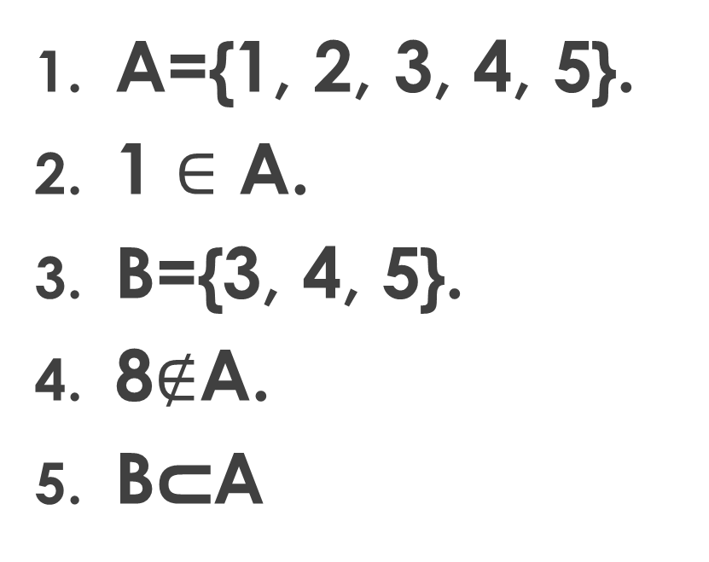
Ответы:
1. А={1, 2, 3, 4, 5}.
2. 1 $∈$ А.
3. В={3, 4, 5}.
4. 8$∉$А.
5. В⸦А

Slide 7
Историческая справка
При решении целого ряда задач Леонард Эйлер использовал идею изображения множеств с помощью кругов. Однако этим методом ещё до Эйлера пользовался выдающийся немецкий философ и математик Готфрид Вильгельм Лейбниц. Лейбниц использовал их для геометрической интерпретации логических связей между понятиями, но при этом всё же предпочитал использовать линейные схемы.
Но достаточно основательно развил этот метод сам Л. Эйлер. Методом кругов Эйлера пользовался и немецкий математик Эрнст Шредер в книге «Алгебра логики».

Slide 8
Историческая справка
Особенного расцвета графические методы достигли в сочинениях английского логика Джона Венна, подробно изложившего их в книге «Символическая логика», изданной в Лондоне в 1881 году. Венн предложил свою схему изображения отношения между множествами, которая теперь называется диаграммами Эйлера-Венна. Первоначально круги Эйлера возникли на основе идей силлогистики Аристотеля. Диаграммы Венна были созданы для решения задач математической логики. Их основная идея разложения на конституенты возникла на основе алгебры логики

Slide 9
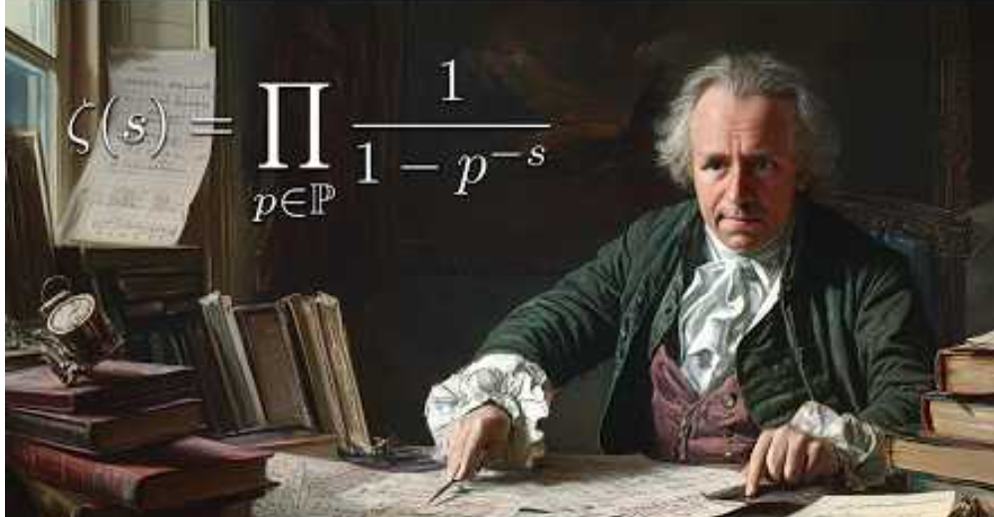
Леонард Эйлер
Дата рождения: 1707год
Место рождения: Базель, Швейцария.
Дата смерти: 1783 год
Место смерти: Санкт-Петербург, Россия
Гражданство: Швейцария, Россия.
Научная сфера: Математика, Механика, Физика, Астрономия.
Альма-матер: Базельский университет.
Научный руководитель: Иоганн Бернулли.

Slide 10
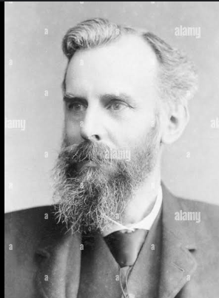
Джон Венн
ВЕНН (Venn) Джон родился 4 августа1834, Драй­пул,
близ Хал­ла. – 4 апреля 1923 умер в Кем­бридже.
Д. Венн является английским ло­гиком, членом
Лон­дон­ско­го ко­ро­лев­ско­го общества.
Окон­чил Кем­бридж­ский университет(1857), с 1862 ра­бо­тал там же. Д. Венн раз­ви­вал ло­гические ис­чис­ления Джорджа Буля. Ему при­над­ле­жит обос­но­ва­ние об­рат­ных опе­ра­ций в этом ис­чис­ле­нии. Соз­дал осо­бый гра­фический ап­па­рат (диа­грам­мы Вен­на), на­шед­ший ши­ро­кое при­ме­не­ние в ма­те­ма­тической ло­ги­ке, тео­рии мно­жеств, тео­рии ве­ро­ят­но­стей; за­ни­мал­ся так­же ве­ро­ят­но­ст­ной ло­ги­кой.

Slide 11
Операции над множествами
Определение: Объединением множеств А и В называется множество, состоящее из всех тех элементов, которые принадлежат хотя бы одному из множеств А, В.
А ∪ В = {x| x ∈ A или х ∈ В}.

Slide 12
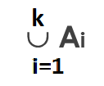
Операции над множествами
Аналогично можно определить произвольную (в том числе бесконечную) совокупность объединения множеств:
А ∪ В ∪ С ∪ D ∪ …
Введем обозначение, где S – совокупность множеств,
поэтому в общем случае можно записать, что
S = { A1, A2, A3, A4,…, Ак},
тогда

Slide 13
Операции над множествами
Определение: Пересечением множеств А и В называется множество, состоящее из всех тех и только тех элементов, которые принадлежат и множеству А и множеству В.
А ∩ В = {x| x ∈ A и х ∈ В}.

Slide 14
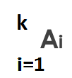
Операции над множествами
Аналогично как при объединении, можно провести пересечение произвольной совокупности множеств:
∩

Slide 15
Операции над множествами
Определение: Система множеств, в которой все попарные пересечения множеств пусты, называется разбиением универсального множества U, всех элементов этих множеств, где множества такой системы называются классами или блоками разбиения. Всякий элемент универсального множества U входит в один и только один класс разбиения.

Slide 16
Операции над множествами
Определение: Разностью множеств А и В называется множество всех тех и только тех элементов множества А, которые не содержаться в множестве В.
А \ В = {x| x ∈ A и х ∉ В}.

Slide 17
Операции над множествами
Свойства разности множеств:
1. Разность строго двухместна.
2. Разность некоммутативна: А/В ≠ В/А

Slide 18
Операции над множествами
Определение: Симметрической разностью множеств А и В называется множество элементов, принадлежащих либо множеству А, либо множеству В, но не обоим вместе.
А Δ В = {x| либо x ∈ A, либо х ∈ В, но х ∉ А ∩ В}.

Slide 19
Операции над множествами
Определение: Дополнением множества А до универсального множества U, называется множество всех элементов не принадлежавших А, но принадлежавших U.
= U \ A

Slide 20
Свойства операций над множествами
Коммутативность: A∪B=B∪A, АВ = В∩А,
АΔВ = ВΔА;
Ассоциативность: (А∪В)∪С = А∪(В∪С);
∩ (А∩В)∩С = А∩(В∩С);
(АΔВ)ΔС = АΔ(ВΔС);
Идемпотентность: А∪А = А, А∩А=А;
Если А ⊆ В, то А∪В = В; Если А ⊆ В, то А∩В=А,
так же А ∪ { } = A, A ∩ { } = { }

Slide 21
Свойства операций над множествами
Дистрибутивность: (А∪В) ∩С = (А∩С) ∪ (В∩С);
(АΔВ)∩С = (А∩С) Δ (В∩С);
А ∩ (В ∪ С) = (А ∪ В) ∩ (А ∪ С);
А ∪ (В ∩ С) = (А ∪ В) ∩ (А ∪ С);
Действия с константами: А ∩ U = A, A ∪ U = U.

Slide 22
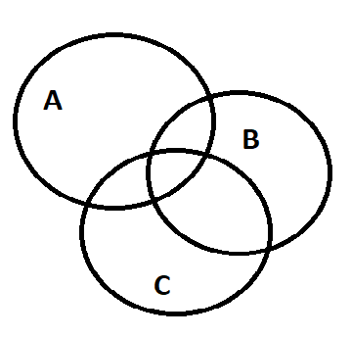
Графическое изображение множеств на диаграммах Эйлера-Венна
1. S=А ∪ В ∩ С;
2. S= A ∪ B ∩ C;
3. S= (A\ B) ∩ C;
4. S = A \ B \ C;
5. S = (A \ B \ C) ∪ ((B ∩ C) \ A;
6. S= A ∩ (B \ C);
7. S= A \ (B ∩ C);
8. S= A Δ (B\C).

Slide 23
Домашнее задание
Конспект;
учебник Вялый М.Н., Подольский В.В., Рубцов А.А., Шварц Д.А. Лекции по дискретной математике. Национальный исслед. университет «Высшая школа экономики» - Москва: Изд. дом Высшей школы экономики, 2021, стр. 76-85, Примеры задач 3,4,5.

Slide 24
Спасибо за внимание.

